Slide 1
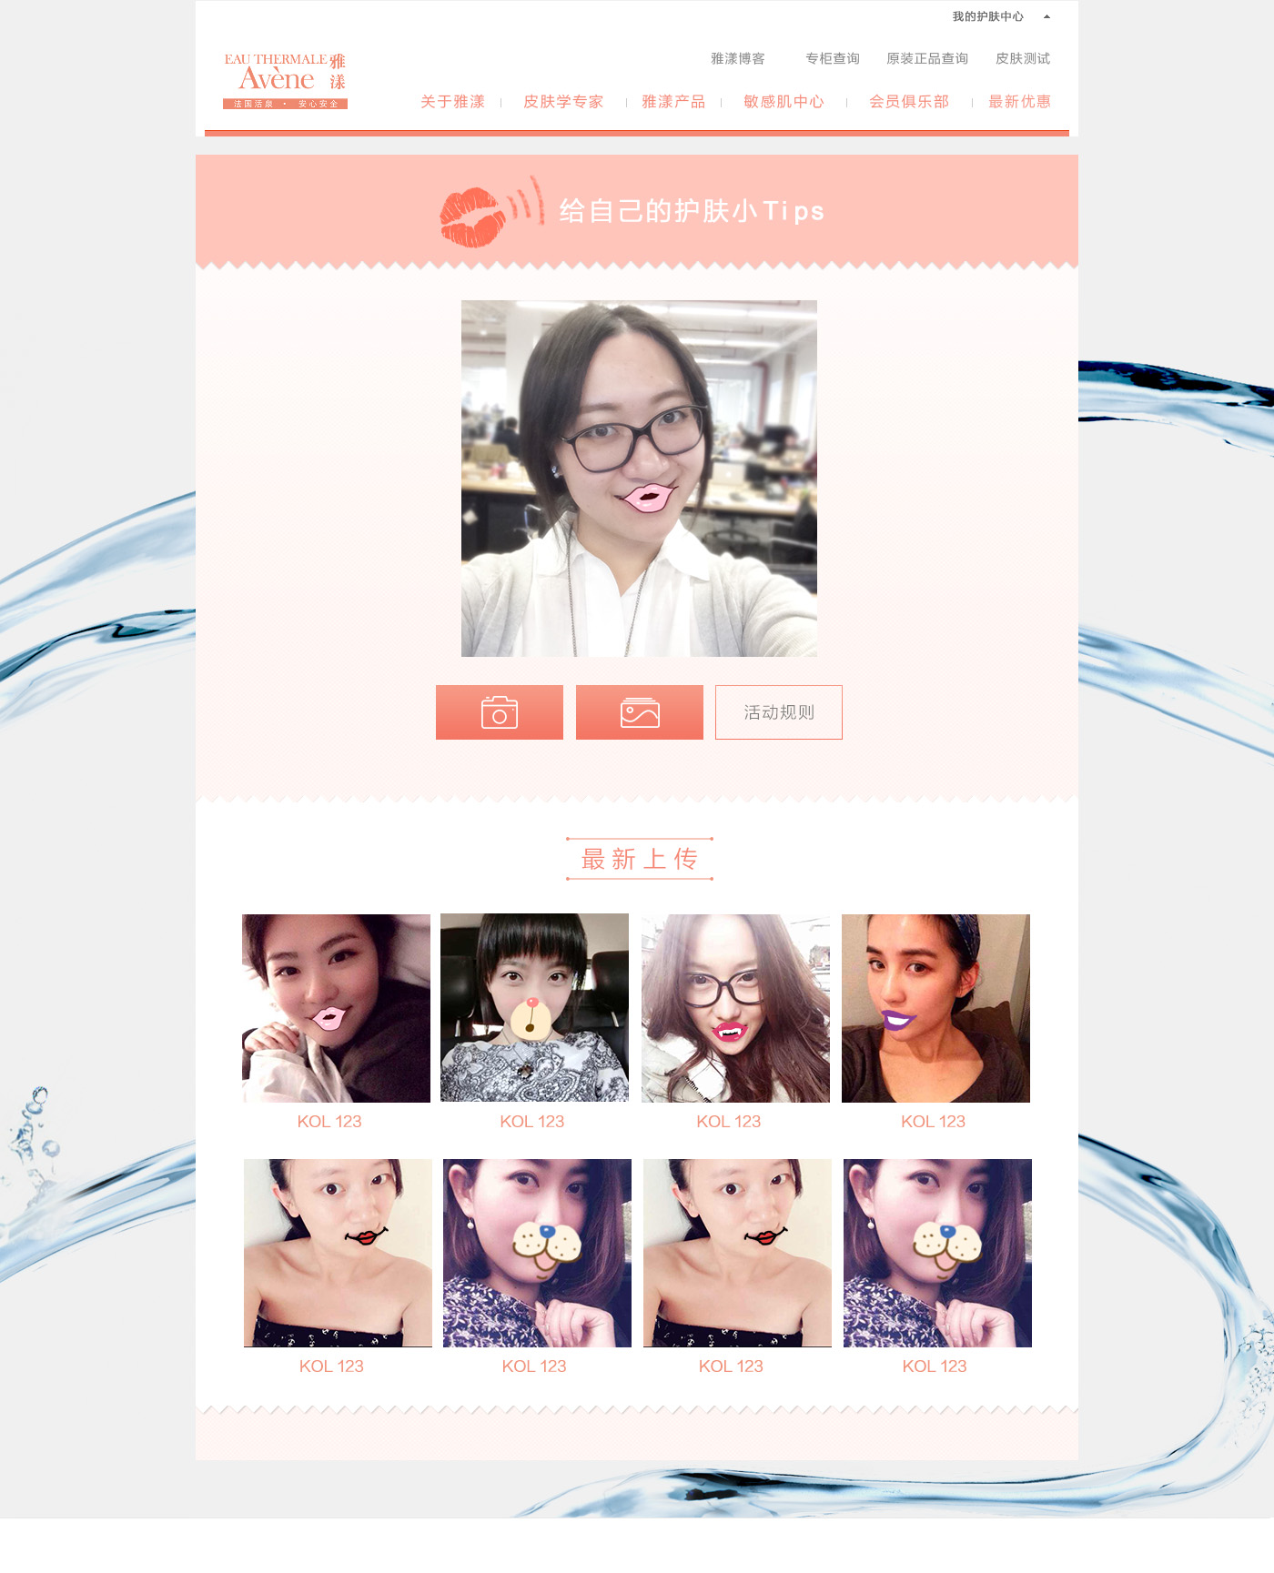
第一步：用户上传一张自拍照片／拍摄一张自拍照
头尾使用的avene主站的header和css，所以页头、页尾、背景都不需要做，只需要做中间部分的html。为了避免样式和主站冲突，class里添加 selfie- 作为namespace前缀

Slide 2
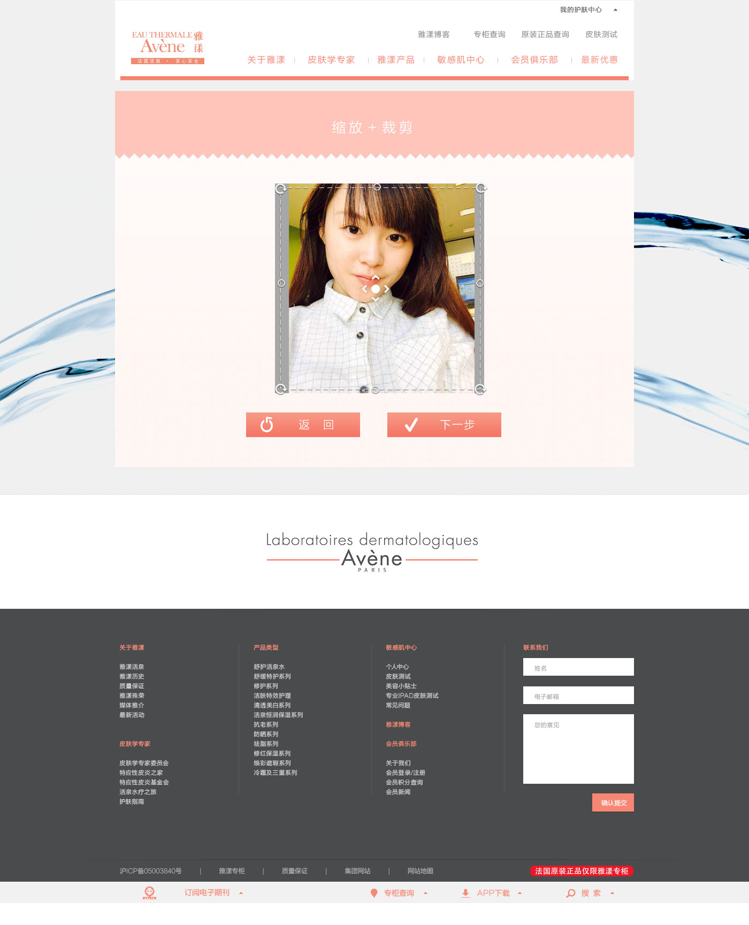
第二步：用户调整照片的大小及位置，照片可旋转，缩放，移动（效果和卡尼尔一样）。

Slide 3
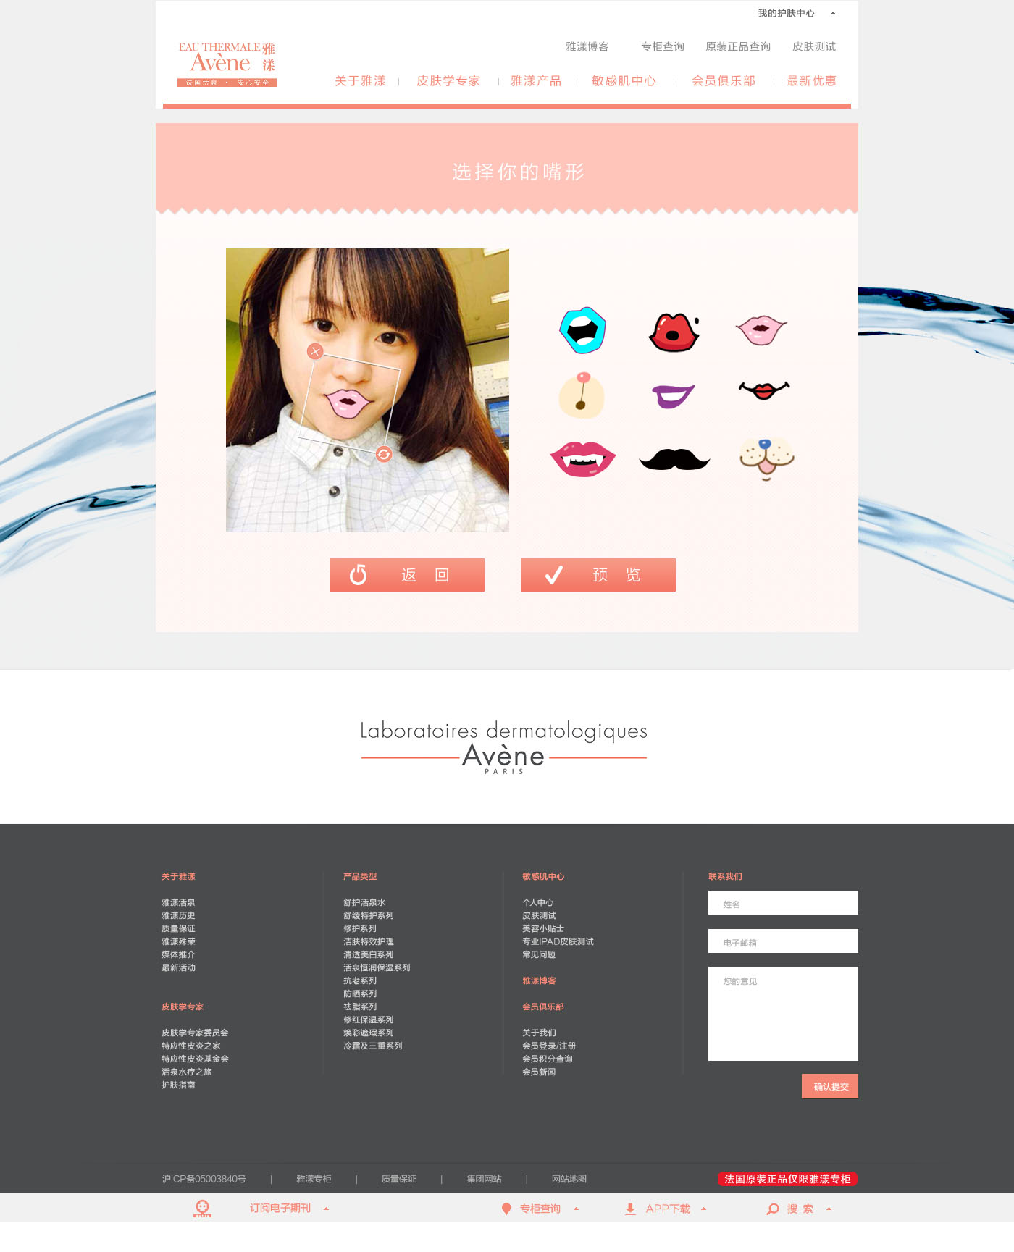
第三步：合成嘴巴
前端：
1）选择嘴形并调整嘴形位置，嘴巴可以旋转，移动，取消。点击其他嘴巴原来的嘴巴自动取消。
2）点击完成调用UPLOAD接口(传入base64图片，嘴巴id， 嘴巴坐标)
后端：
1）图片需要裁减(使用yii EasyImage插件)固定尺寸的正方形图片(尺寸800 x 800)。用于视频合并。
2）另外需要和嘴巴合并生成250 x 250的缩略图
2）每个最形对应一组png序列，和一段音频，通过ffmpeg生成视频。需要传入参数有：照片、嘴巴png序列、嘴巴的坐标x,y，音频。
生成格式：mp4

Slide 4
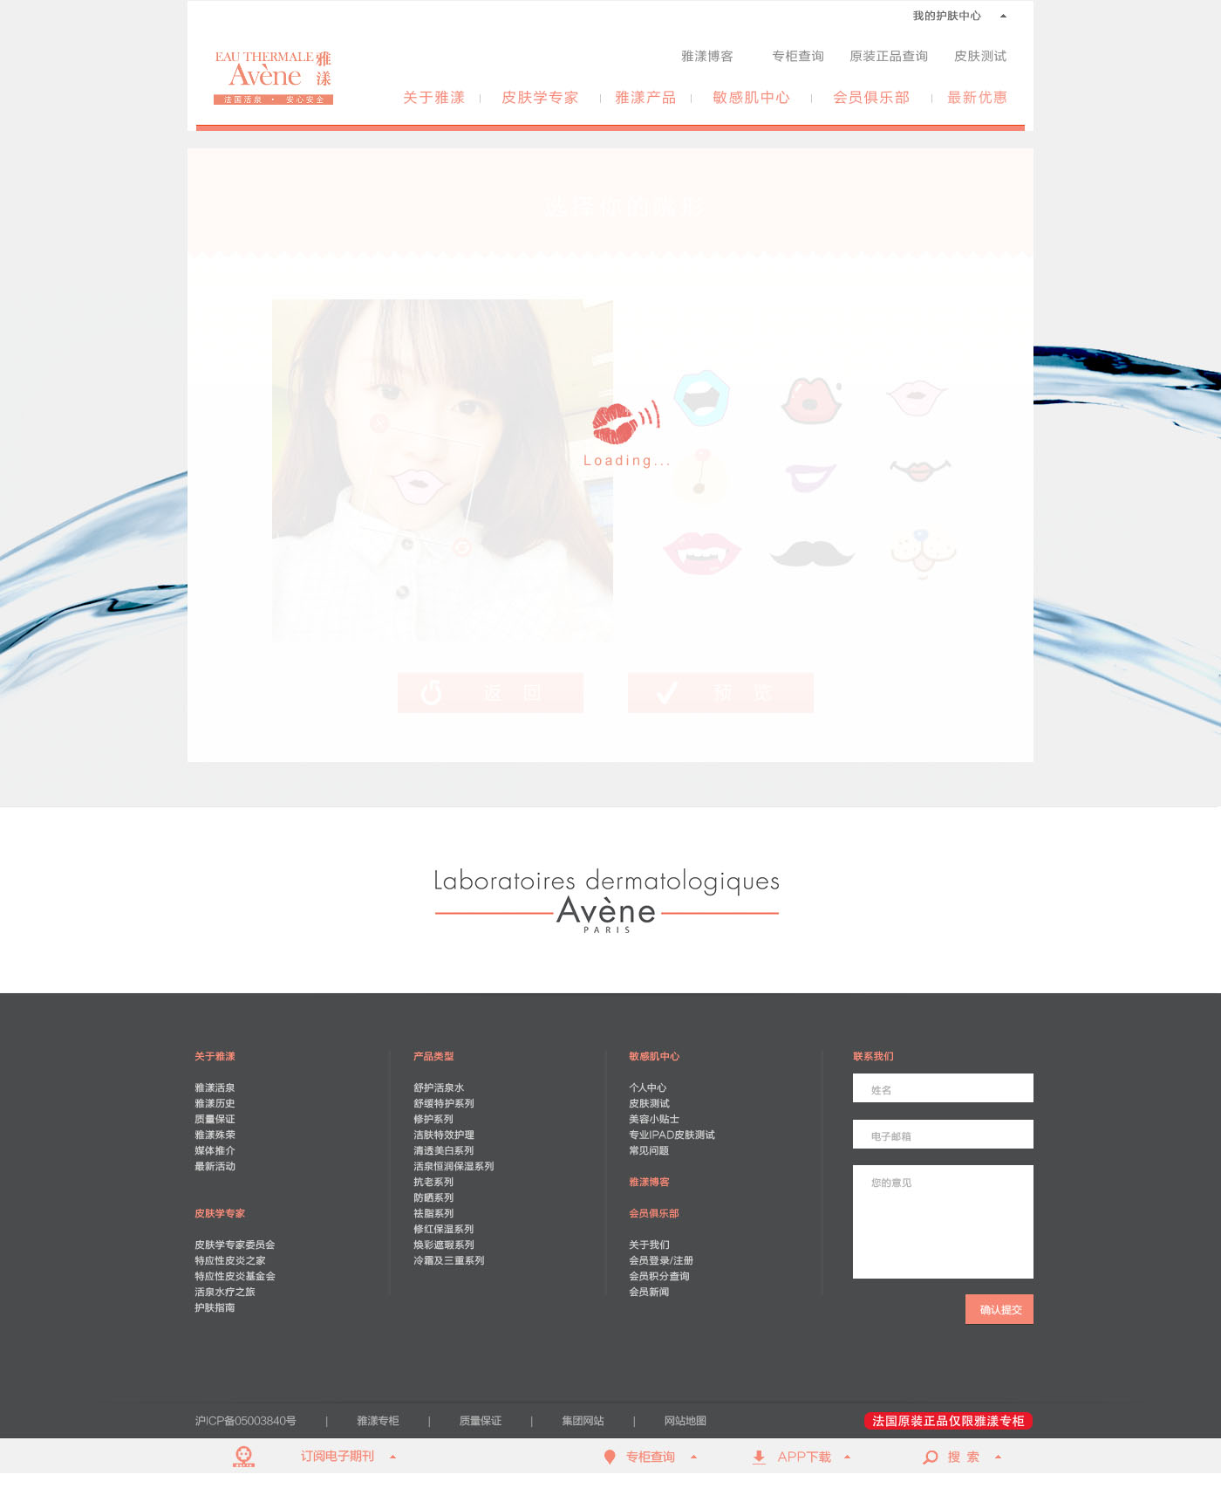
后台ffmpeg生成视频，返回JSON数据后loading消失。
Loading icon 使用png精灵，然后来回少许的css3 rotate

Slide 5
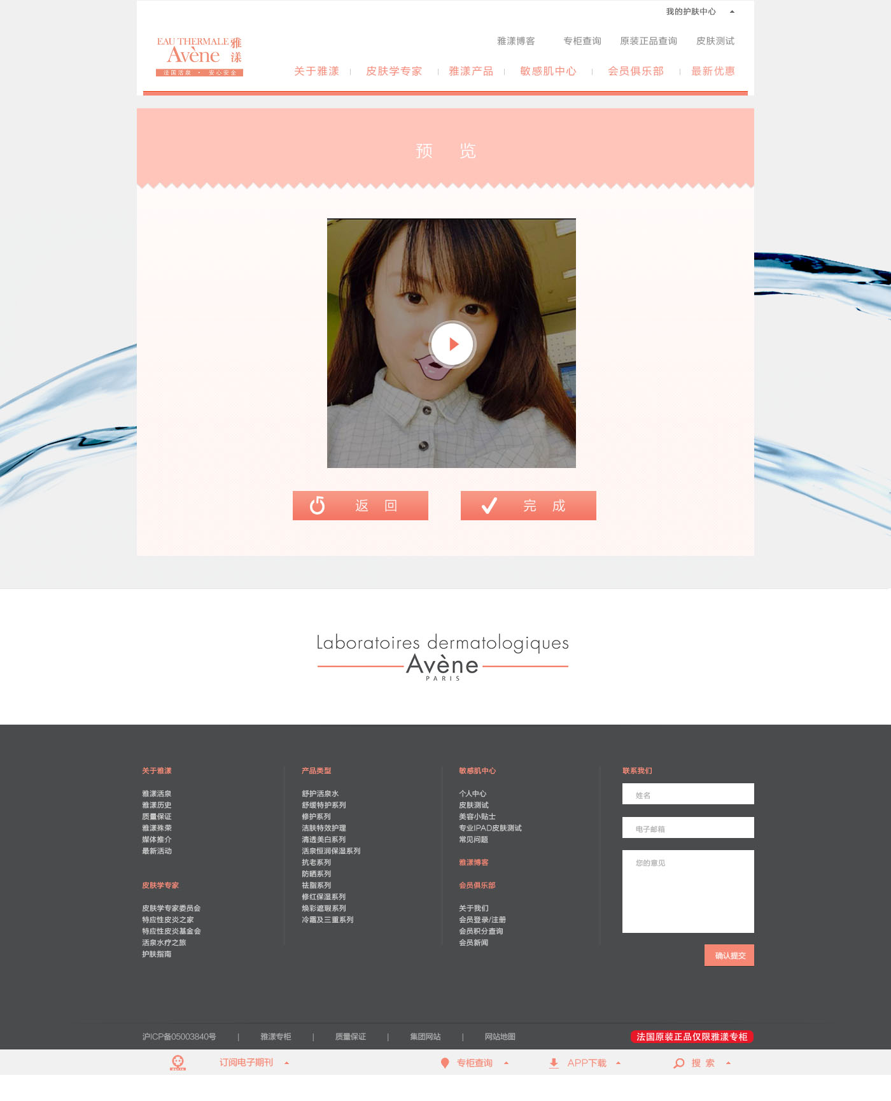
1）桌面版视频自动播放 （支持html5播放器的浏览器（除firefox）使用html5播放器，老IE和firefox使用FLASH）
2）点击视频暂停
3）再次点击继续播放
4）点击完成，调用SAVE接口

Slide 6

点击“再完一次”和“返回”都回到第一步
点击分享按钮将缩略图地址、唯一视频查看地址分享到新浪微博

Slide 7
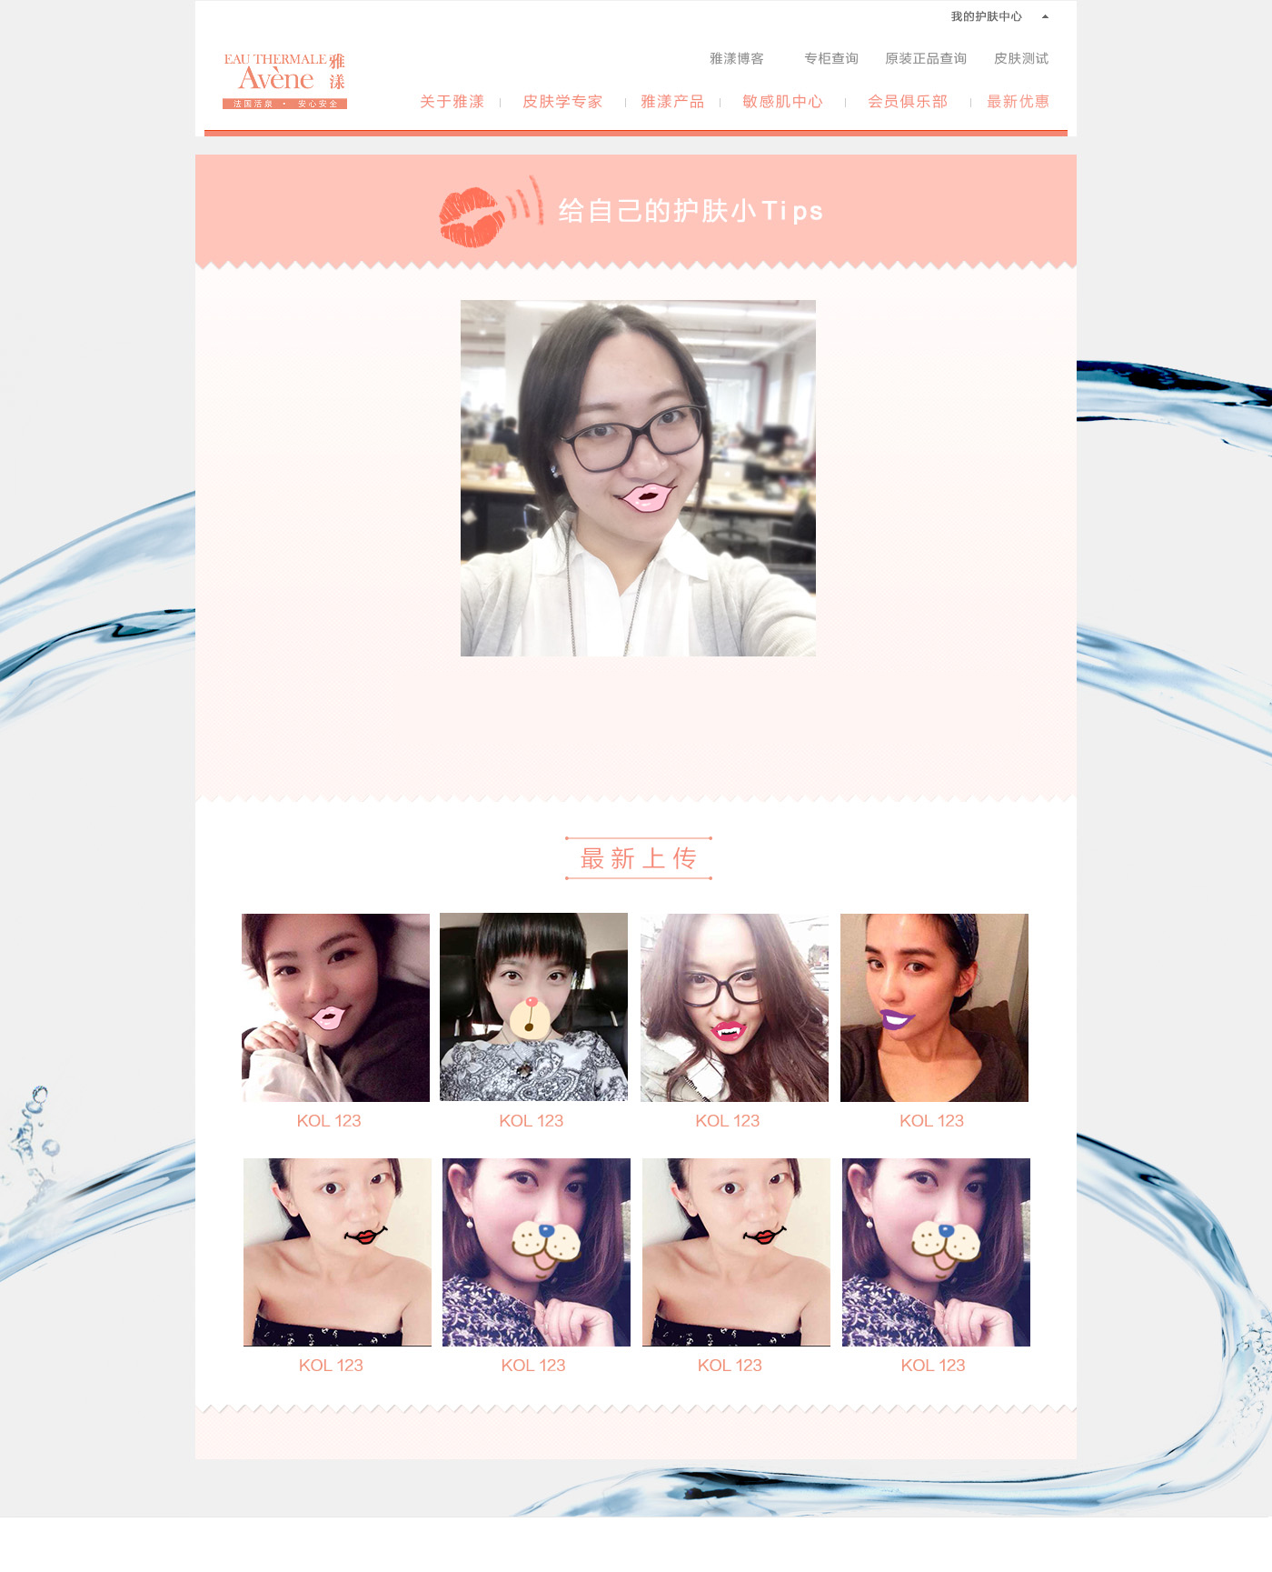
视频唯一地址页面：
格式为/#123
根据hash id 调用getbyid接口，显示视频

Slide 8
列表
显示最新的8个生成缩略图，点击后popup layer显示视频（支持html5播放器的浏览器（除firefox）使用html5播放器，老IE和firefox使用FLASH）

Slide 9
后端需求：
使用RESTFul方式， 提交时使用ajax提交，显示时后端接口返回JSON格式数据。活动网站无需考虑SEO，所以列表页面显示也使用JSON数据。
遵循MVC 规范，SQL都放入model层，controller只留业务逻辑
ffmpeg 参考：
http://stackoverflow.com/questions/10438713/overlay-animated-images-with-transparency-over-a-static-background-image-using-f
测试代码：
ffmpeg -i audio.wav -acodec aac -loop 1 -f image2 -i photo.jpg -loop 1 -r 5/1 -i png_%d.png -filter_complex 'overlay=x=100:y=100' -shortest -t 6 out.mp4

Slide 10
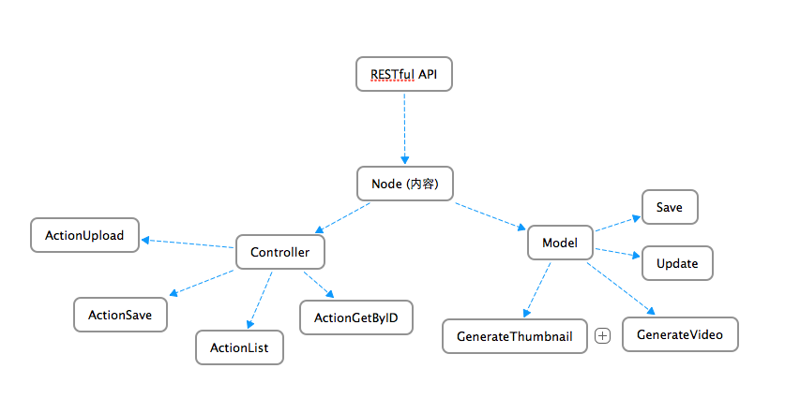
API架构

Slide 11
数据库字段
Node:
nid (e.g: 123)
thumbnail (e.g: /upload/2014/3/4/123.jpg)
video (e.g: /upload/2014/3/4/123.mp4)
status (0 = unpublished, 1 = published, 这个字段不要显示到输出到游客的json，只有当yii->user为admin的时候显示) datetime (timestamp)

Slide 12
前端检查点：
1）上传的图片只支持jpg, gif, png, bmp 其他格式提示“您上传的格式不正确”
2）图片缩放不能小于框的大小（同sgwall)
3）一次只能选一个嘴巴，选了新的嘴巴，之前的嘴巴删除
4）如果上传合并失败返回错误代码: 509，返回选嘴巴那一个步骤。
5）分享包含图片连接，唯一查看连接：/#123
6）firefox, chrome使用html5版本。其他浏览器使用flash版本
7）首页popup video layer最大尺寸800x800，如果浏览器窗口小于这个尺寸，自动缩小适应浏览器窗口
8）浏览器支持到ie6-11, firefox, chrome, sarfari

Slide 13
Php检查点：
1）上传的图片以base64编码形式从前端传入，而不是传统post file
2）嘴巴的png序列存在固定的目录中，前台传入嘴巴id，后台对应相应的png序列和音频
3）如果视频合并出错返回错误代码509(JSON WRAP一下)
4）生成的视频分辨率800 x 800
5）视频编码为h264， 音频编码为 acc，加入-movflags +faststart ， 这样flash播放时就可以边下载边播放
6）文件格式mp4格式
7）生成的缩略图为250 x 250 和 400 x 400 （图片用ffmpeg生成视频第一贞）7）检查嘴巴坐标是否对准
8）成功后返回成功的JSON数据
9）列表返回最新8条状态为published的记录（含图片、视频地址）
10）model定义严格rule

